Slide 1

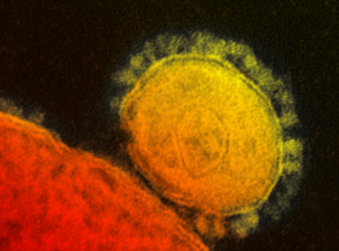

Pandémie COVID–19
(SARS-CoV-2)
  I. Enfants
Clinique
Stratégie de dépistage des clusters à partir des enfants
Robert COHEN
InfoVac-France
ACTIV
GPIP
CHI-Créteil
UPEC
Màj 07 Octobre 2020

Slide 2

Ont contribué à la réalisation de ce diaporama
Yves Gillet
Olivier Romain
Emmanuel Grimprel
Vincent Gajdos
Marie-Aliette Dommergues
François Vie Le Sage
Geneviève Monguillot
Avertissement : Il persiste encore de très nombreuses inconnues sur
  ce virus
  cette pandémie
  les traitements

Slide 3

7 erreurs à propos du SARS-CoV-2
  Il n’y a pas de transmission « air » du virus
  Le masque est inutile en population générale
  La PCR nasale n’est pas un examen sensible
  Les tests de diagnostic rapide n’ont pas d’utilité
  Une PCR + = risque de contagion
  Sérologie négative = pas de maladie
  Un vaccin efficace, bien toléré et en quantité suffisant va être disponible
3
3
3
3
3
3
3
3
3

Slide 4

Pyramide des manifestations cliniques du SARS-CoV-2
Deaths
Severe
in intensive care
Severe hospitalised
Symptomatic, ambulatory
Paucisymptomatic
Asymptomatic
Adultes
Asymptomatic
Paucisymptomatic
Enfants
5/10/2020

Slide 5
Les enfants : moins contaminés, maladies moins graves, moins contaminants
Raisons potentielles
Comparés aux adultes
Réduction de l’exposition au SARS-CoV-2 ¹
Réduction de l’expression de l’ ACE2 ²
Meilleure immunité “innée” entrainée
Réduction des réactions immuno-pathologiques¹
Meilleure réparation tissulaire⁴
Moins de comorbidités⁴
Contrôle plus rapide de l’infection
5/10/2020

Slide 6
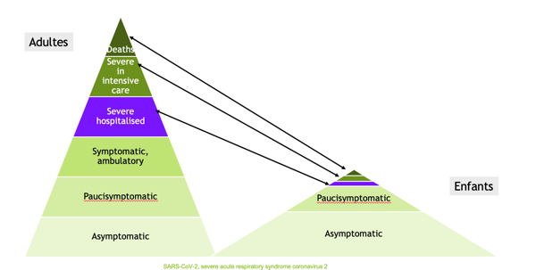

COVID-19 et enfant : poids de la maladie
≠ 5 à 10.000 fois moins de décès
≠ 1000 fois moins de formes graves (réanimation)
≠ 100 fois mois d’hospitalisations
≠10 fois moins de malades
≠2 à 5 fois moins de % de PCR positives en cas de suspicion de COVID-19
moins contagieux (R0 chez l’enfant ?)

Slide 7
Formes cliniques des infections à SARS-CoV-2 chez l’enfant, hors période néo-natale
La majorité des enfants infectés sont complètement asymptomatiques, la PCR étant demandée au contact d’un cas index
Une proportion importante est pauci-symptomatique ne justifiant soit pas de consultation du tout, soit une consultation ambulatoire
Une infime minorité a été hospitalisée
Encore moins en soins intensifs ou réanimation
Encore moins encore sont décédés
  Sans pathologie sous jacente
  Avec pathologie sous jacente

Slide 8
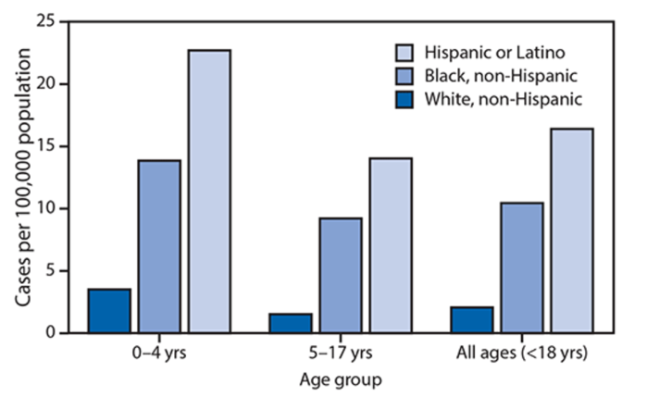
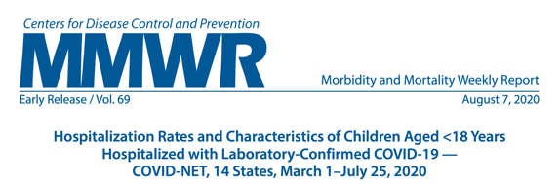
Pyramide des manifestations cliniques du SARS-CoV-2 chez l’enfant
La forme de la pyramide peut changer en fonction
de l’âge, de facteurs ethniques, du stade épidémique,
de facteurs sociaux…
Asymptomatic
Paucisymptomatic
5/10/2020

Slide 9
COVID-19 et enfant : Clinique ambulatoire
Pas de signe spécifique
  Fièvre
  Toux, rhino, sifflements
  Diarrhée, vomissements
  Dysphagie
  Eruptions cutanées non spécifiques
  Troubles neurologiques
Les signes plus spécifiques rencontrés chez l’adulte sont plus rares avant 10 ans
  Anosmie-agueusie
  Acrocyanose
Seuls sujets considérés aujourd’hui comme immunisés
  Test PCR positif
  Ou scanner typique et guérison
  Ou signes cliniques au contact de personne testée +
  Sérologie IgG & IgM positives

Slide 10

Formes cliniques des infections à SARS-CoV-2 chez l’enfant, hors période néo-natale (patients hospitalisés, France, Etude PANDOR n ± 400)
30 à 40 % sont des formes pauci-symptomatiques, hospitalisées pour surveillance : dans ce groupe on retrouve essentiellement des patients en début d’épidémie ou des moins de 3 mois qui sont volontiers hospitalisés en cas de fièvre
30 à 40 % sont des patients suffisamment malades pour que l’hospitalisation soit justifiée par un besoin médical (surveillance rapprochée ou traitement)
  Formes pulmonaires (±50%)
  Syndrome de Kawasaki atypique (± 15%)
  Fièvre isolée (±15%)
  Forme digestive (± 15%)
10 à 20 % ont une pathologie sous jacente grave possiblement aggravée par l’infection
1 % de décès
Les formes graves justifiant assistance ventilatoire et/ou circulatoire appartiennent à ces 2 groupes

Slide 11

Formes cliniques des infections à SARS-CoV-2 chez l’enfant, hors période néo-natale (patients hospitalisés, France, Etude PANDOR)
Signes cliniques principaux
  Fièvre (±75%)
  Toux (±40%)
  Dyspnée-tachypnée (±30%)
  Difficultés alimentaires (±40%)
  Diarrhée (±25%)
Signes biologiques
  CRP = 5 mg/L {IQR, 2–36} sauf formes grave type Kawasaki atypique
  PCT = 0.15 ng/mL [IQR, 0.1–0.37]
  PNN = 3.8 g/L [IQR, 2.1–7.1]
  Lymphopénie 27 %
  Thrombocytémie 9%

Slide 12

Formes cliniques des infections à SARS-CoV-2 chez l’enfant, hors période néo-natale
(patients hospitalisés, France, Etude PANDOR, < 3 mois > 40% des patients)
Formes cliniques
Pauci-symptomatique | 60%
Formes symptomatiques Respiratoire Digestif Fièvre isolée | 30 % 12 % 8 % 10 %
Transfert en réanimation | 6 %
Durée d’hospitalisation | 3 J

Slide 13
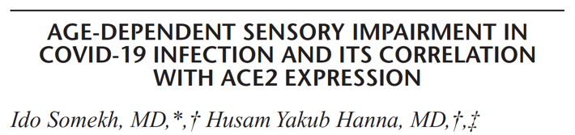
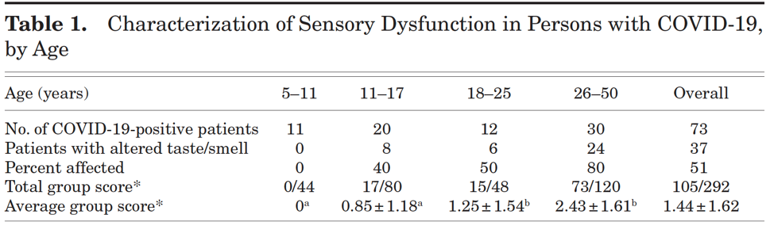
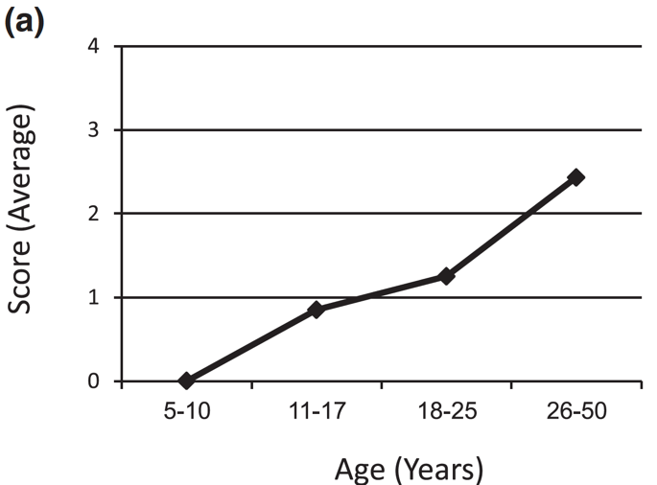
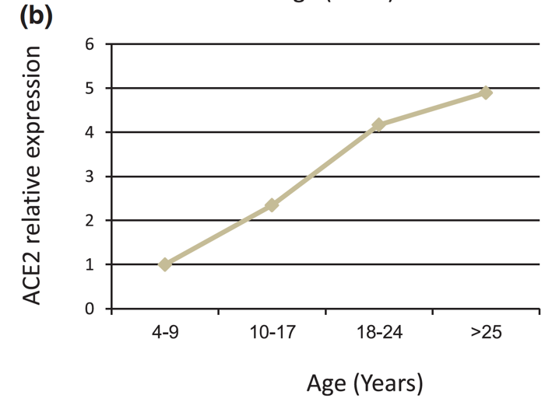
Formes cliniques des infections à SARS-CoV-2 chez l’enfant
PIDJ August 2020
Cette étude confirme que l’anosmie et/ou agueusie sont moins fréquentes chez l’enfant que chez l’adulte mais ↑ ↑ avec l’âge.
Elle suggère aussi une relation entre ces symptômes et l’expression des récepteurs ACE2

Slide 14


Formes cliniques des infections à SARS-CoV-2 chez l’enfant (patients hospitalisés, Etude COVID-NET USA)
Cette étude rapporte les hospitalisations en pédiatrie dues à la COVID-19dans 14 des 50 états américains.
L’incidence des hospitalisations et la gravité semblent plus importantes aux USA qu’en Europe.
Elle montre que l’incidence d’hospitalisation est 5 à 15 fois plus élevée chez les hispaniques ou les sujets afro-américains.
Ceci n’est pas forcément lié à des facteurs génétiques mais à des conditions socio-économiques et au système de santé américain.

Slide 15

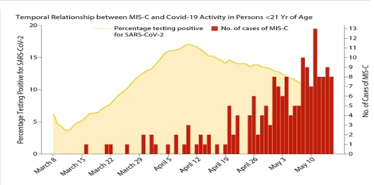
Kawasaki « atypique » & PIMS
(Maladie inflammatoire multi-systémique pédiatrique)
Depuis début mai 2020 dans différents pays (Angleterre, Italie, France, USA…) sont décrits des syndromes post infectieux appelés tour à tour Kawasaki atypique, Kawasaki avec choc ou PIMS (maladie inflammatoire multi-systémique pédiatrique)
Ces syndromes surviennent 2 à 4 semaines après la contamination (le pic du nombre de cas est décalé par rapport au pic épidémique)
Ils témoignent d’une réaction immunitaire de réponses immunitaires inappropriées, excessives et/ou inadéquates chez ces enfants
Ils sont rattachés au SARS-CoV-2 soit :
  Parce que la PCR est positive
  La sérologie est positive
  Ou qu’un lien épidémiologique familial fort a été mis en évidence
Ce n’est pas la première infection virale qui se complique de syndrome de Kawazaki
Après l’épidémie de Grippe AH1N1 de 2009 un pic épidémique avait aussi été observé

Slide 16
Kawasaki « atypique » & PIMS
(Maladie inflammatoire multi-systémique pédiatrique)
Par rapport au syndrome de Kawasaki habituel
  Touche plus volontiers des enfants plus âgés (> 5 ans)
  Touche plus fréquemment des minorités (notamment afro-caribéen)
  Entraine volontiers des formes plus graves (justifiant des séjours en réanimation) avec myocardite, mais peu ou pas d’atteinte coronarienne
  Les formes abdominales pseudo-chirurgicale ne sont pas rares
L’évolution
  Dans l’ensemble ils répondent (comme les syndromes de Kawasaki classiques) aux perfusions d’immunoglobulines
  L’évolution est favorable (1 décès pour plus de 100 cas en France)
Il est probable que le PIMS soit une maladie immunopathogènique distincte associée au SRAS-CoV-2, la maladie étant plus grave chez les enfants séropositifs. Les mécanismes qui sous-tendent ces anomalies immunitaires sont encore à élucider.
Carter : Nature medecine Aout 2020https://www.nature.com/articles/s41591-020-1054-6.pdf

Slide 17
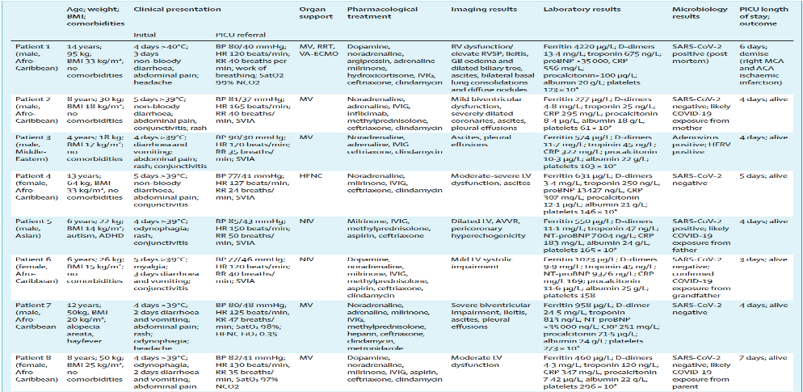
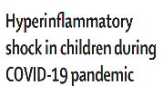

COVID-19 et enfant :
« Maladies inflammatoires, post-infectieuses »
www.thelancet.com Published online May 6, 2020 https://doi.org/10.1016/S0140-6736(20)31094-1
17
17

Slide 18
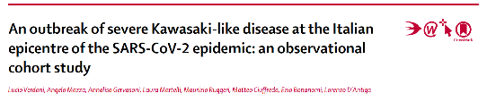

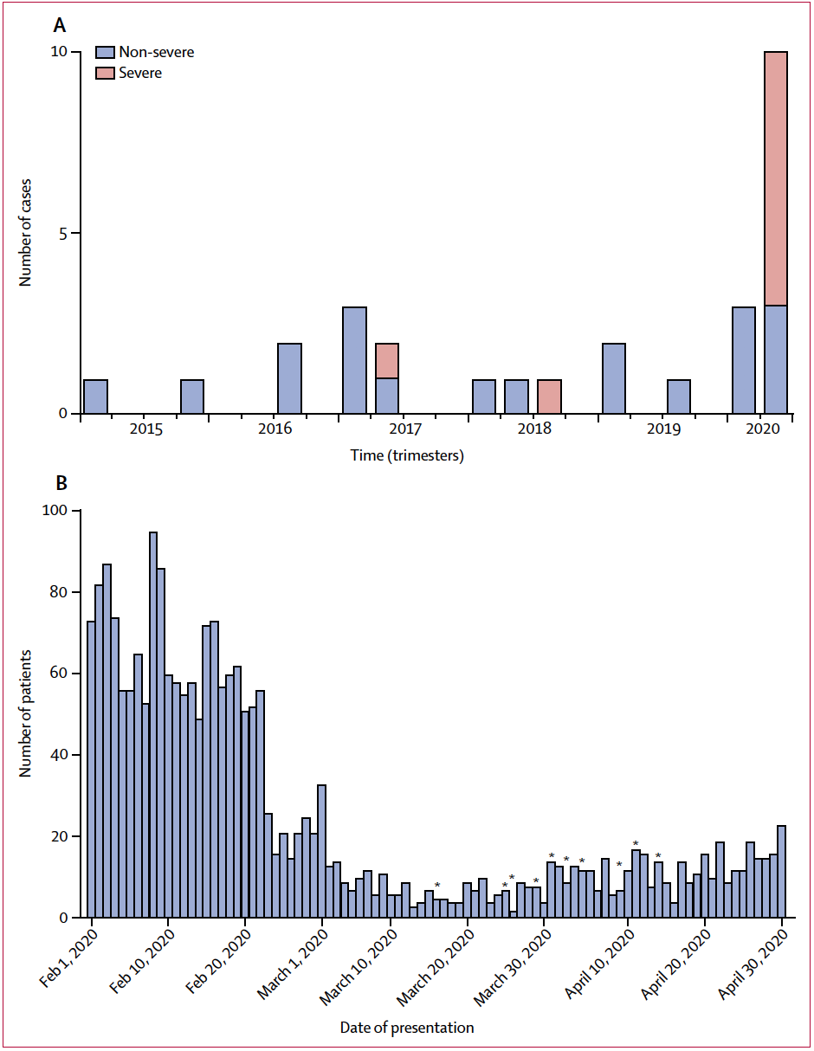
COVID-19 et enfant :
« Maladies inflammatoires, post-infectieuses »
18
18

Slide 19

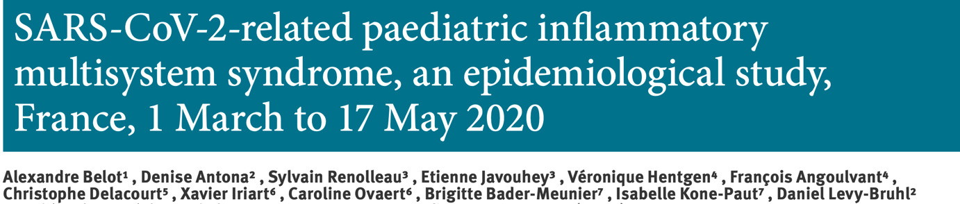

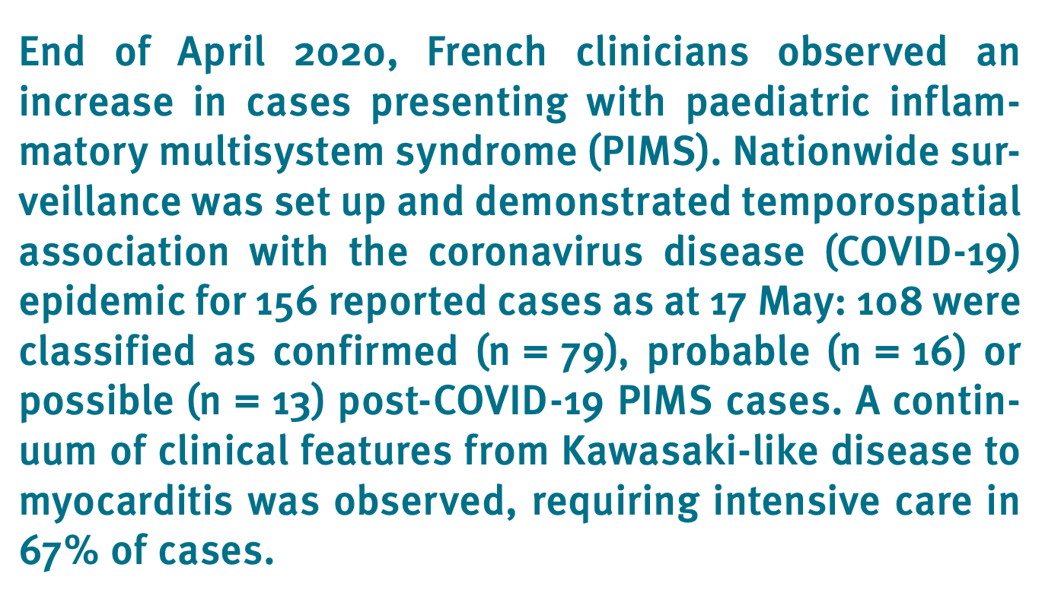
Surveillance nationale
Santé publique France
GPIP, SFP…
156 cas…

Slide 20
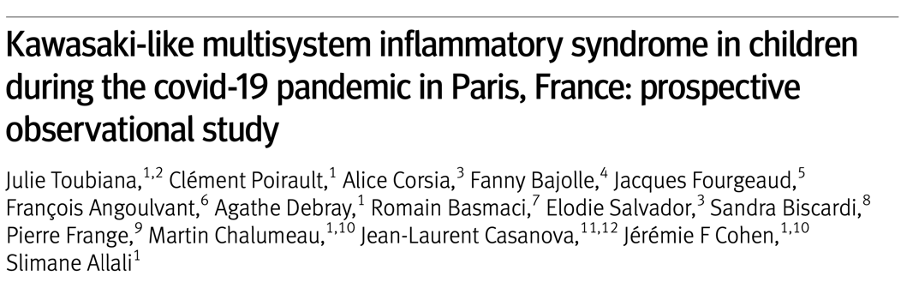
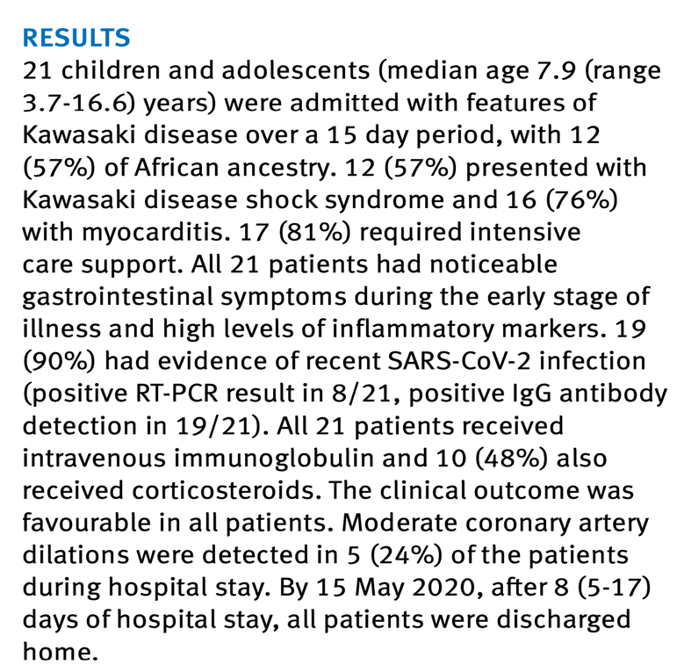

BMJ2020;369:m2094
Necker
Enfants-Malades

Slide 21
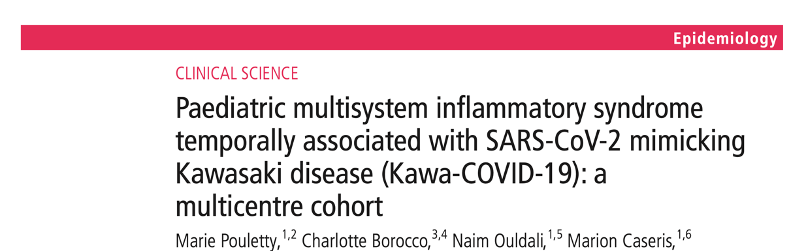

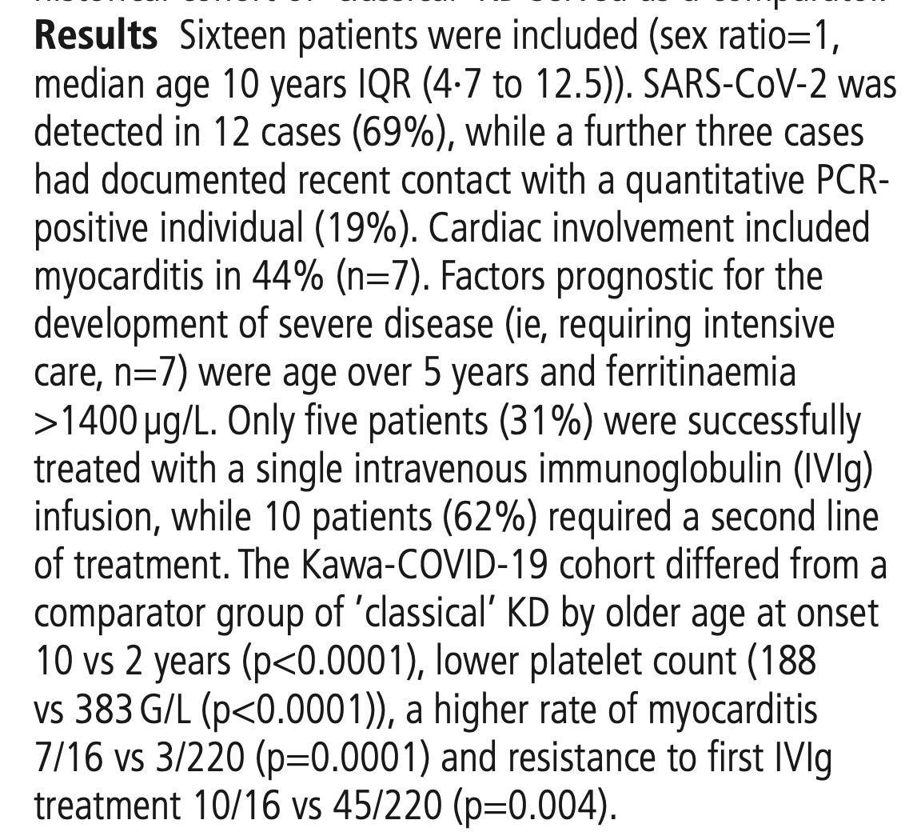
Robert Debré

Slide 22
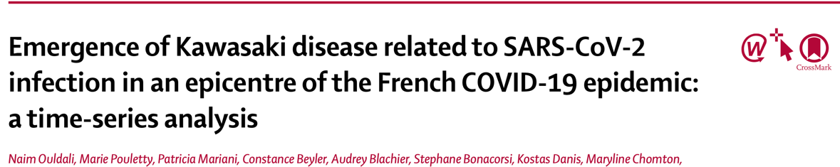
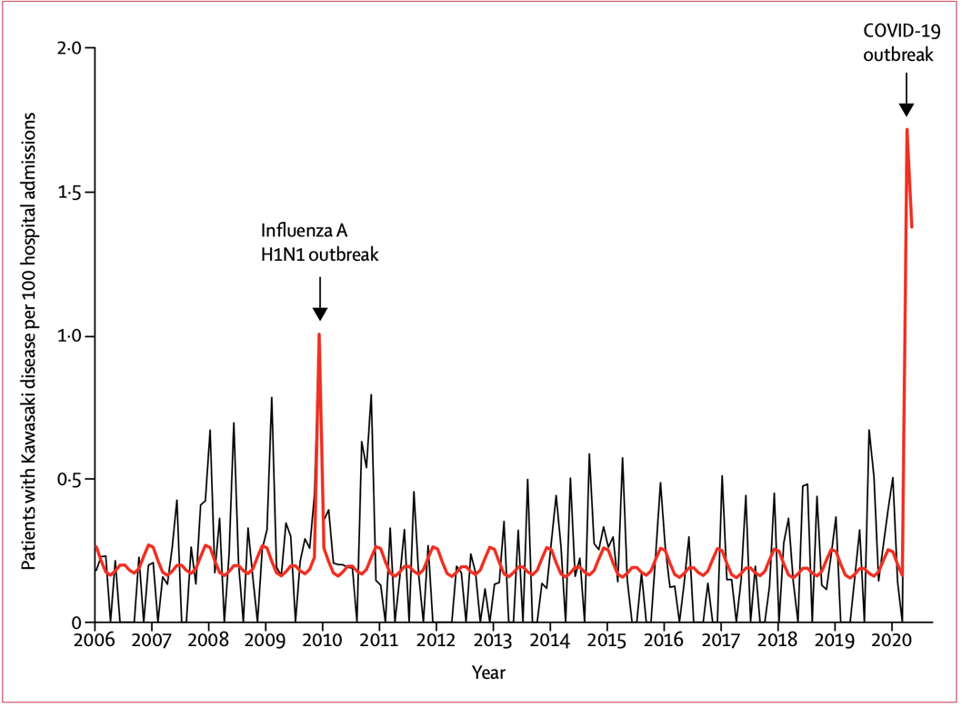

Robert Debré
Pic déjà observé
Après AH1N1

Slide 23
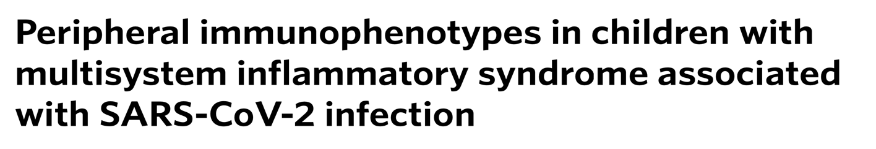
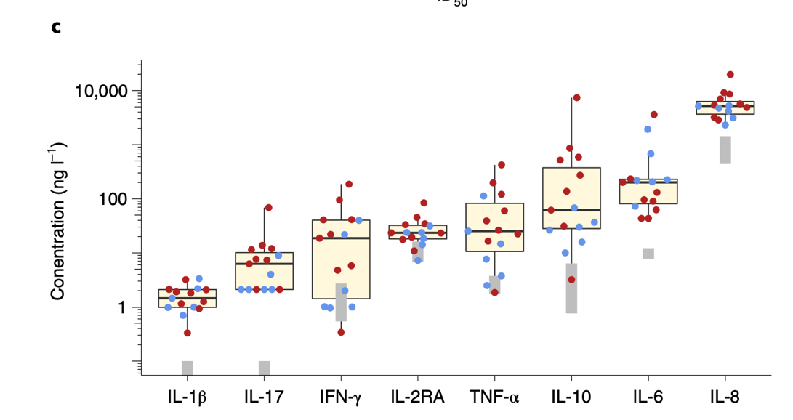
Dans la phase aiguë
⇧ ⇧ IL-1β, IL-6, IL-8, IL-10, 'IL-17, d'interféron-γ et
lymphopénie de cellules T et B
Expression élevée de CD64 sur les neutrophiles et les monocytes
expression élevée de HLA-DR
faible expression de HLA-DR et de CD86 sur les cellules présentatrice d’ag.
Normalisation au cours des phases de résolution et de convalescence.
Dans l'ensemble, la MIS-C se présente comme une maladie immunopathogène1 et semble distincte de la maladie de Kawasaki.
31 Août 2020
Carter : Nature medecine Aout 2020https://www.nature.com/articles/s41591-020-1054-6.pdf

Slide 24
Chez quels enfants faire une PCR* ?
A tout âge, en présence de symptômes infectieux inhabituels par leur durée, leur nature, ou leur gravité
Tous les enfants hospitalisés
Chez les enfants de plus de 6 ans, devant tout syndrome infectieux dont le tableau clinique et/ou biologique n’a pas permis un diagnostic précis (angine à SGA, pneumonie, infection urinaire…)
Tous les enfants, quel que soit l’âge, lorsqu’un cas contact intra familial ou un contact prolongé (internat, nuit partagée..) a été diagnostiqué, même en l’absence de tout symptôme
En cas de contact** extra-familial (type contact scolaire ou récréatif) avec une personne se révélant ultérieurement COVID +, les enfants de moins de 6 ans ne seront prélevés systématiquement que lorsqu’ils sont symptomatiques
* Un test antigénique positif a la même valeur diagnostique qu’une PCR (spécificité excellente), négatif, il n’a pas la même valeur (sensibilité moindre)
**Contact : durée > 15 mn, sans distancement ni port rigoureux du masque
5/10/2020

Slide 25
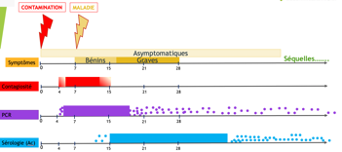
Quand faire une PCR chez l’enfant* ?
Immédiatement
  à tout âge, en présence de symptômes infectieux inhabituels par leur durée ou par leur nature :
  chez l’enfant de plus de 6 ans devant tout syndrome infectieux dont le diagnostic clinique et/ou biologique n’a pas permis un diagnostic précis (angine à SGA, pneumonie, infection urinaire…)
Si contact** « unique » avec une personne se révélant ultérieurement PCR + et en absence de symptômes évocateurs:
  Effectuer PCR 6 à 8 jours après le contact
  En mettant en place une surveillance clinique
Si contacts répétés sur une période donnée, avec une même personne se révélant ultérieurement PCR + (parents, autres membres du foyer…)
  Effectuer PCR 6 à 8 jours après le premier jour où l’on estime que le sujet contact était contaminant
  Refaire une PCR 6 à 8 jours après le dernier jour où l’on estime que le sujet contact était contaminant ?
5/10/2020

Slide 26

Diagnostic de la COVID-19 chez l’enfant en période de dé-confinement et dépistage des clusters
Emmanuel Grimprel
Vincent Gajdos
Robert Cohen

Slide 27
COVID-19 et enfant : « En période de dé-confinement »
Prise en charge de l’enfant malade en collectivité (crèches, écoles)
La prise de température pose questions chez le jeune enfant:
  De la sensibilité et de la spécificité des méthodes à infrarouge ou auriculaire
  De la définition de la fièvre
Le seuil de définition de la fièvre communément admis, est 38°C.
  En cas de fièvre peu élevée (température inférieure à 38,2°C), une confirmation s’impose chez le jeune enfant, par une deuxième prise de température (avant toute prise de paracétamol) par une méthode plus fiable et après l’avoir découvert.
  Si une fièvre > 38°C est constatée et ainsi confirmée, un examen médical s’avère indispensable dans tous les cas.
27
27

Slide 28
COVID-19 et enfant : « En période de dé-confinement »
Prise en charge de l’enfant malade en collectivité (crèches, écoles)
La rareté observée des cas COVID-19 chez l’enfant et la probable faible transmission des enfants vers la communauté laissent à penser que la stratégie de dépistage et d’identification des clusters, appliquée aux enfants en collectivité, sera peu productive au regard de celle appliquée chez les adultes.
Cas de COVID-19 dans l’entourage ⇧ ⇧ ⇧ le risque de positivité de la PCR qu’il soit malade ou non, sans préjuger d’une corrélation entre les symptômes observés.
Il n’y a pas de tableau clinique évocateur de COVID-19 chez le jeune enfant
Les rares syndromes inflammatoires (cas de myocardites et de syndromes de Kawasaki atypiques)
  surviennent à distance de l’infection
  ne sont pas utiles au dépistage des « clusters »
  dans ces situations, la sérologie est certainement plus performante que la PCR.
Durant les périodes de faible circulation virale, le risque qu’une maladie d’apparence commune chez l’enfant soit une manifestation de la COVID-19 est très faible (<< 2 %) au profit des agents infectieux habituels.
28
28

Slide 29
COVID-19 et enfant : « En période de dé-confinement »
Prise en charge de l’enfant malade en collectivité (crèches, écoles)
La démarche d’identification par PCR des enfants atteints de COVID-19 ne dispense pas de rechercher les pathologies infectieuses communes, plus fréquentes qu’une infection à Sars-CoV-2 conserver notre regard de clinicien
La technique actuelle de prélèvement par écouvillonnage naso-pharyngé est délicate et difficile chez les enfants, et constitue donc un handicap sérieux pour le dépistage en milieu communautaire, d’autant plus que les épisodes infectieux sont fréquents chez eux.
Elle mériterait d’être comparée à la technique de prélèvement salivaire qui pourrait être au moins aussi sensible et plus facilement « renouvelable » chez les jeunes enfants.
29
29

Slide 30
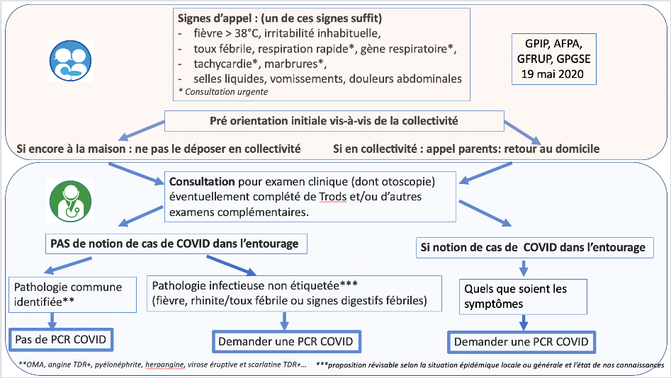
COVID-19 et enfant : « En période de dé-confinement »
Prise en charge de l’enfant malade en collectivité (crèches, écoles)
22 Août 2020
30
30

Slide 31
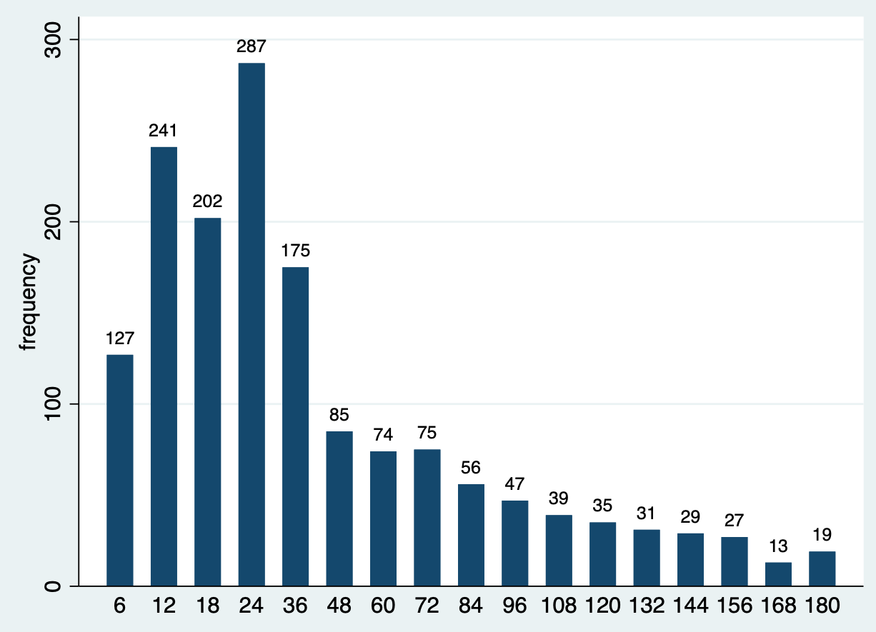

Distribution de l'âge (N=1562)
Etude VIGIL
Résultats préliminaires
01/08/20
Ages en mois
31
31

Slide 32
Motifs de prescription et résultats
Etude VIGIL
Résultats préliminaires
01/08/20
Motif de prescription | N=1562
Contage | 61 (3,81)
Pathologie infectieuse sans contage et non étiquetée | 1480 (94.8%)
Contage + pathologie infectieuse | 21 (1.3%)
Résultats PCR | N=1562
Négatif | 815 (98.6%)
Positif | 11 (1.4%)
PCR + | N=1562
Contage | 6/72 (10%)
Pas de contage | 15/1395 (1,1)
32
32

